Slide 1
Introducción a:
Aplicaciones Web
Lic. Santiago Rodríguez Paniagua (2011)

Slide 2
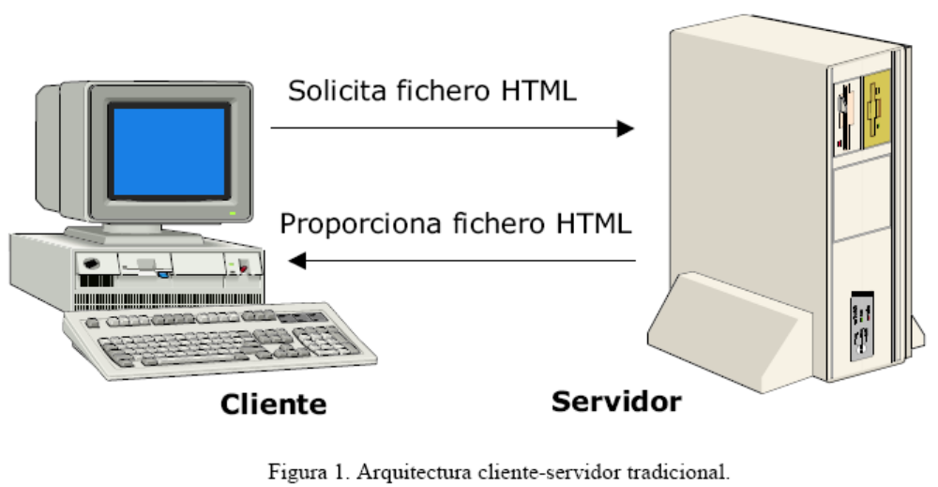
Arquitectura Cliente Servidor Tradicional
En su concepción más tradicional, los servidores HTTP se limitaban a enviar una página HTML cuando el usuario la requería directamente o daba clic sobre un enlace. La interactividad de este proceso era mínima, ya que el usuario podía pedir ficheros, pero no enviar sus datos personales de modo que fueran almacenados en el servidor u obtuviera una respuesta personalizada.
1
2

Slide 3


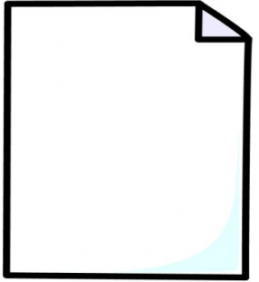
Aplicaciones Web: CGI y Servlets
CGI (Perl, C++, etc.) o
Servlet (Java)
HTML
Son aplicaciones ejecutables llamadas desde una página HTML, que corren del lado del Servidor y que generan una página web dinámicamente como respuesta.
HTML

Slide 4
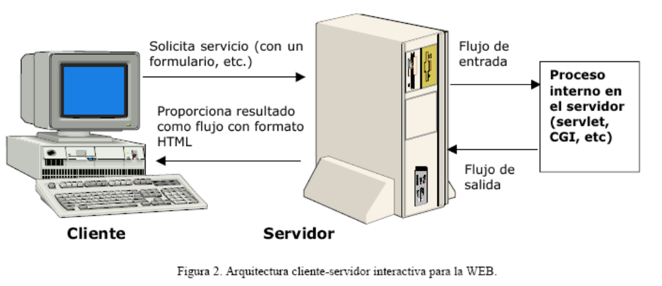
Aplicaciones Web:
CGI y Servlets (2)
1
2
4
3

Slide 5
CGI (Common Gateway Interface)
Los programas CGI pueden estar escritos en cualquier lenguaje de programación, aunque en la práctica se han utilizado principalmente los lenguajes Perl y C/C++.
Cada formulario Web lleva incluido un campo llamado Action con el que se asocia el nombre de programa CGI en el servidor.
El servidor arranca dicho programa CGI y le pasa la información introducida por el usuario en el formulario en forma de una única cadena de caracteres.
Lo primero que tiene que hacer el programa CGI es decodificar esta información y separar los valores de los distintos campos. Después ya puede realizar su tarea específica.
Desventajas: El programa CGI puede estar siendo llamado simultáneamente por varios clientes, con el riesgo de que el servidor se llegue a saturar ya que en cada llamada se arranca una nueva copia del programa CGI. Además que son dependientes del servidor utilizado y de su sistema operativo.

Slide 6
Hola Mundo CGI (C++)
#include <cstdlib>
#include <iostream>
using namespace std;
int main(int argc, char *argv[])
{
printf("Content-Type: text/html\r\n\r\n");
printf("<html>");
printf("<Head> <Title> 1º Ejemplo CGI´s </Title> <Head>");
printf("<Body>");
printf("<H2> Hola Mundo CGI <H2>");
printf("</body></html>");
}

Slide 7
Servlets
Son programas escritos en Java que se ejecutan en el marco de un servicio de red, (un servidor HTTP, por ejemplo), y que reciben y responden a las peticiones de uno o más clientes. Tal y como lo hacen los CGI’s.
La tecnología Servlet proporciona las mismas características y ventajas del lenguaje Java en cuanto a portabilidad y seguridad, ya que un servlet es una clase de Java igual que cualquier otra. Se podría decir que las clases estándar de Java ofrecen resueltos mucho problemas que con otros lenguajes tiene que resolver el programador.
Una vez que son llamados por primera vez, quedan activos en la memoria del servidor hasta que el programa que controla el servidor los desactiva. De esta manera se minimiza en gran medida el tiempo de respuesta.

Slide 8
Servlets (Características)
Son independientes del servidor utilizado y de su sistema operativo, lo que quiere decir que a pesar de estar escritos en Java, el servidor puede estar escrito en cualquier lenguaje de programación, obteniéndose exactamente el mismo resultado que si lo estuviera en Java.
Los servlets pueden obtener fácilmente información acerca del cliente (la permitida por el protocolo HTTP), tal como su dirección IP, el puerto que se utiliza en la llamada, el método utilizado (GET, POST, ...), etc.
Permiten además la utilización de cookies y sesiones, de forma que se puede guardar información específica acerca de un usuario determinado, personalizando de esta forma interacción cliente-servidor. Una clara aplicación es mantener la sesión con un cliente.
Al igual que los programas CGI, los servlets permiten la generación dinámica de código HTML dentro de una propia página HTML. Así, pueden emplearse servlets para la creación de contadores, banners, etc.
Los servlets pueden actuar como enlace entre el cliente y una o varias bases de datos en arquitecturas cliente-servidor de 3 capas (si la base de datos está en un servidor distinto).

Slide 9
Hola Mundo Servlet (Java)
import java.io.*;
import javax.servlet.*;
import javax.servlet.http.*;
public class Servlet extends HttpServlet {
public void doGet(HttpServletRequest request,
HttpServletResponse response)
throws IOException, ServletException {
response.setContentType("text/html");
PrintWriter out = response.getWriter();
out.println("<html>");
out.println("<head> <title> 1º Ejemplo Servlets! </title> </head>");
out.println("<body>");
out.println("<h1>Hola Mundo Servlet </h1>");
out.println("</body> </html>");
}
}

Slide 10
Aplicaciones Web: ASP, PHP & JSP
HTML
Son páginas HTML con incrustaciones de código de Java, PHP o Visual Basic. Que se ejecutan del lado del servidor
<%> xxx </%>
<%> xxx </%>

Slide 11

ASP
ASP (Active Server Pages) es la tecnología para la creación de páginas dinámicas del lado del servidor desarrollada por Microsoft desde 1996. Lo que significa que cuando el usuario solicita un documento ASP, las instrucciones de programación dentro del script son ejecutadas para enviar al navegador únicamente el código HTML resultante.
La ventaja principal de las tecnologías dependientes del servidor radica en la seguridad que tiene el programador sobre su código, ya que éste se encuentra únicamente en los archivos del servidor que al ser solicitado a través del web, es ejecutado, por lo que los usuario no tienen acceso más que a la página resultante en su navegador.
El principio de la tecnología ASP es el Visual Basic Script que deriva del conocido Visual Basic, pero existe otra diversidad de lenguajes de programación que pueden ser utilizados como lo es Perl o Java Script (que deriva a su vez del conocido Java).

Slide 12
Hola Mundo ASP
<html>
<head runat="server">
<title> Hola Mundo </title>
</head>
<body>
<form id="form1" runat="server">
<div>
<%
Response.Write("Hola Mundo")
%>
</div>
</form>
</body>
</html>

Slide 13
Mostrar valores en ASP
<html>
<head>
<title>Mi primer formulario con ASP</title>
</head>
<body>
<h1>Mensaje de Bienvenida</h1>
<% Dim Mensaje As String = “Juan"%>
Hola <%=Mensaje%>
</body>
</html>

Slide 14
Obtener valores de una página HTML en ASP
<%@ Language=VBScript %>
<HTML>
<HEAD>
</HEAD>
<BODY bgcolor=AliceBlue>
<%
Response.Write("Bienvenido(a) : " + Request("nombre"))
Response.Write("<BR> Su teléfono es: " + Request("tel"))
Response.Write("<BR> y su dirección: " + Request("dir"))
%>
</BODY>
</HTML>

Slide 15
PHP
PHP es uno de los lenguajes de lado servidor más extendidos en la web, creado por una gran comunidad de personas.
Nacido en 1994, de gran aceptación debido sobre todo a la potencia y simplicidad que lo caracterizan.
PHP nos permite embeber su pequeños fragmentos de código dentro de la página HTML sin tener que generar programas programados íntegramente en un lenguaje distinto al HTML.
PHP, aunque multiplataforma, ha sido concebido inicialmente para entornos UNIX y es en este sistema operativo donde se pueden aprovechar mejor sus prestaciones.

Slide 16
Hola Mundo PHP
<html>
<head>
<title>Hola Mundo</title>
</head>
<body>
<h2>1º Ejemplo PHP </h2>
<?php echo "Hola Mundo PHP "; ?>
</body>
</html>

Slide 17
Obtener valores de una página HTML en PHP
<HTML>
<HEAD>
</HEAD>
<BODY bgcolor=AliceBlue>
<?php
echo "Bienvenido(a) : " . $_REQUEST["nombre"]. "<BR>";
echo "Su teléfono es: " . $_REQUEST["tel"] . "<BR>";
echo "y su dirección: " . $_REQUEST["dir"] . "<BR>";
?>
</BODY>
</HTML>

Slide 18
JSP
JavaServer Pages (JSP) es una tecnología Java que permite generar contenido dinámico para web, en forma de documentos HTML, XML o de otro tipo.
JSP puede considerarse como una manera alternativa, y simplificada, de construir servlets. Es por ello que una página JSP puede hacer todo lo que un servlet puede hacer, y viceversa. Cada versión de la especificación de JSP está fuertemente vinculada a una versión en particular de la especificación de servlets.
El funcionamiento general de la tecnología JSP es que el Servidor de Aplicaciones interpreta el código contenido en la página JSP para construir el código Java del servlet a generar. Este servlet será el que genere el documento (típicamente HTML) que se presentará en la pantalla del Navegador del usuario.

Slide 19
Hola Mundo JSP
<html>
<head>
<title>Hola Mundo</title>
</head>
<body>
<h2>1º Ejemplo JSP </h2>
<% String mensaje = "Hola Mundo"; %>
<%= mensaje %>
</body>
</html>

Slide 20
Obtener valores de una página HTML en JSP
<html>
<head>
<title>Mi primer formulario con JSP</title>
</head>
<body>
<h1>Mensaje de Bienvenida</h1>
<% String nombre = request.getParameter("Nombre_Txt"); %>
Hola <%= nombre %>
</body>
</html>

Slide 21
Aplicaciones Web: Applets
HTML
Es una aplicación ejecutable de Java incrustada en una pagina HTML, que corre del lado del cliente.
Applet

